Slide 1
Развернутое письменное высказывание с элементами рассуждения на основе таблицы/диаграммы

Slide 2
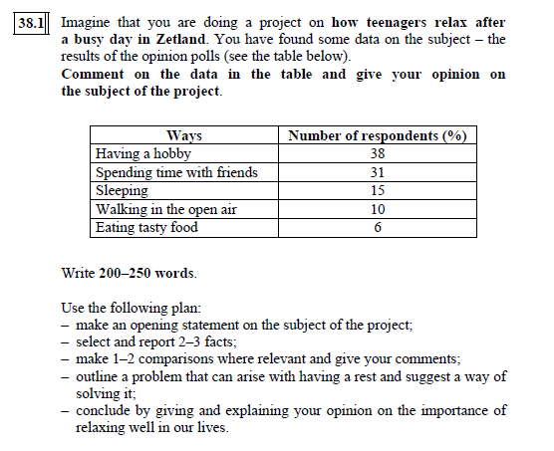
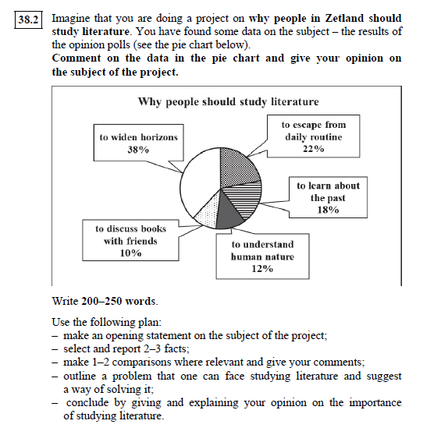

Slide 3
1 абзац
Обратить внимание на требования в задании
Вступление
Тема/цель
Выполнение проекта

Slide 4
2 абзац select and report 2–3 main facts
ВАЖНО! Не сравнивать, а просто описать.

Slide 5
3 абзац make 1–2 comparisons where relevant and give your comments
Вам необходимо сравнить показания диаграммы (таблицы) между собой и поразмышлять о них вслух.

Slide 6
4 абзац
Обратить внимание на конкретику (с кем, о чем, почему) возникшей проблемы
Проблема и решение должны быть логичными и не противоречить друг-другу

Slide 7
5 абзац
Важно внимательно прочитать пункт 5, чтобы не отойти от темы /формулировки.

Slide 8
Основные требования к лексике
Уровень B2;
Разнообразие лексики;
Уместность употребления;
Логичность использования слов-связок.

Slide 10
Спасибо за внимание!

